Slide 1
Airplane / Helicopter Localization Report
Lớp: CS331.O11
Giảng viên: TS. Lê Minh Hưng

Slide 2
Giới thiệu thành viên nhóm
Phạm Thanh Lâm 21520055
Trương Quang Nghĩa 21522376

Slide 3
Dataset:

Slide 4
- Airplane: 250 image 250 file json - Helicopter: 250 image 250 file json
Dataset
Data gồm 2 Object: Airplane or Helicopter

Slide 5
Thực nghiệm :

Slide 6
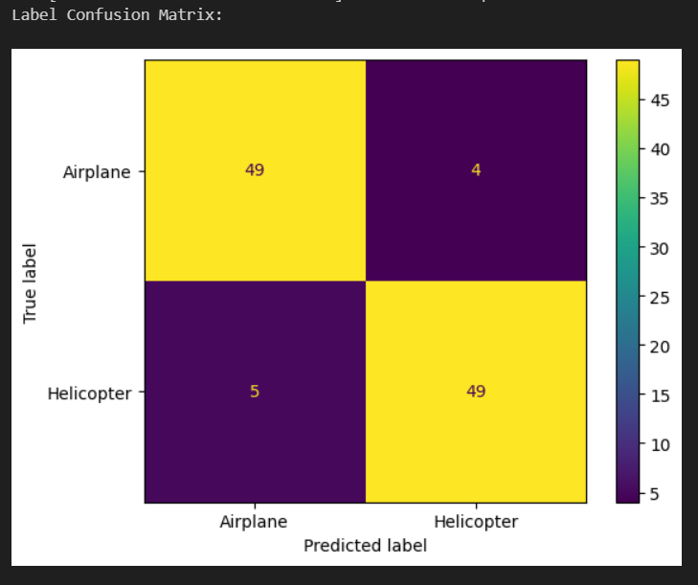
Thực nghiệm : Bộ test_1

Slide 7
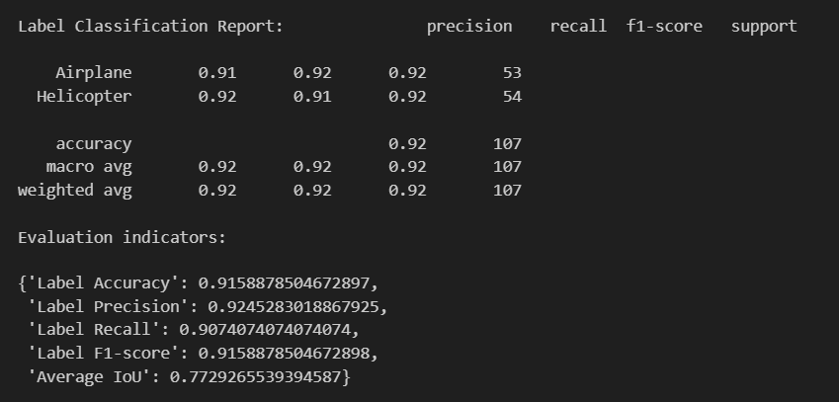
II. Thực nghiệm :
Thực nghiệm : Bộ test_1

Slide 8

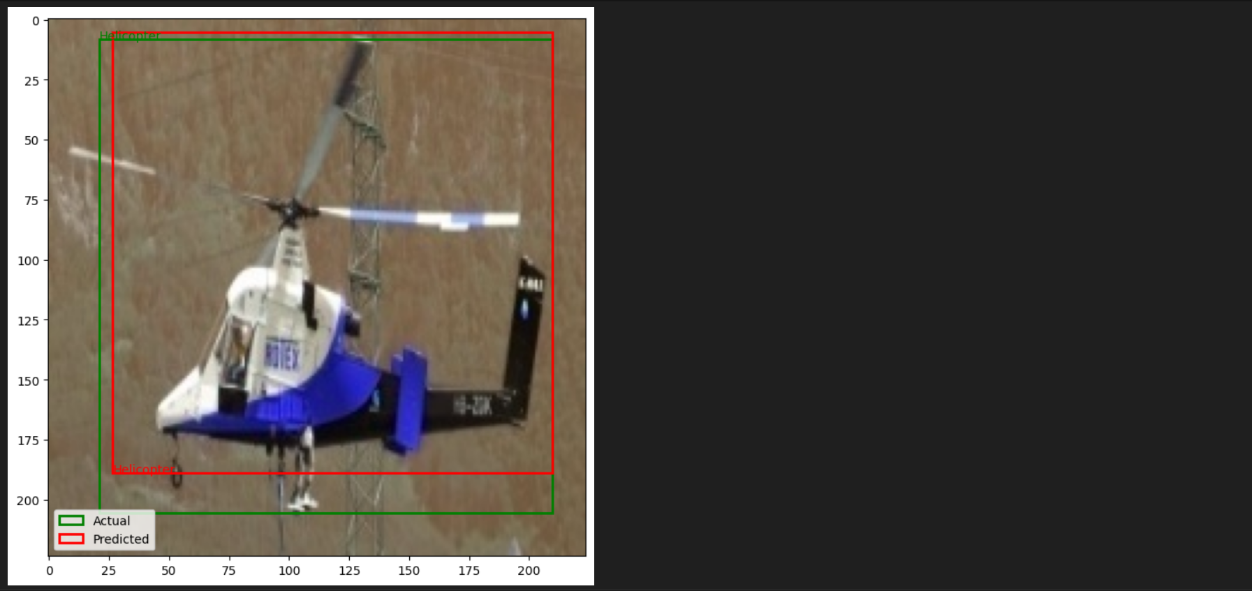
Thực nghiệm : Bộ test_1

Slide 9
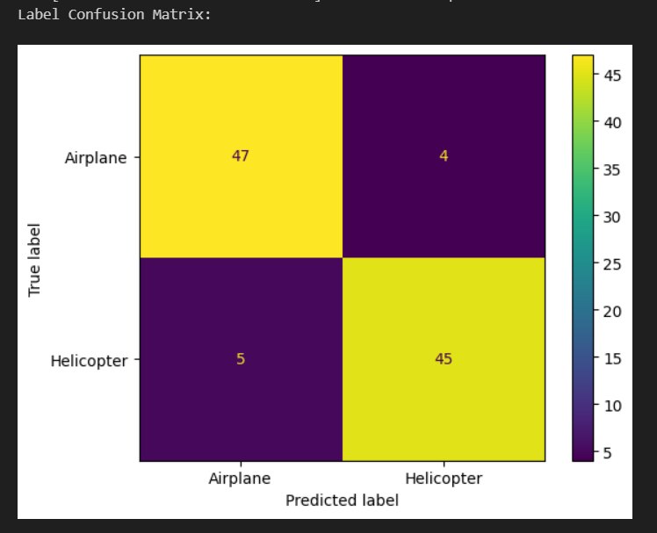
Thực nghiệm : Bộ test_2

Slide 10
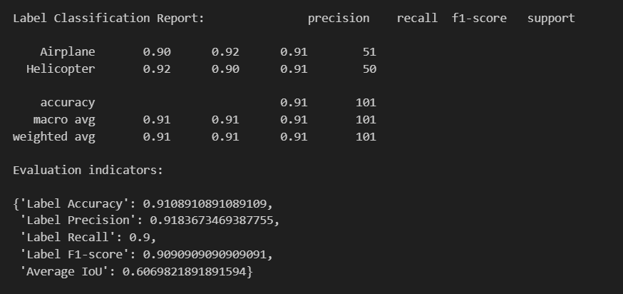
Thực nghiệm : Bộ test_2

Slide 11

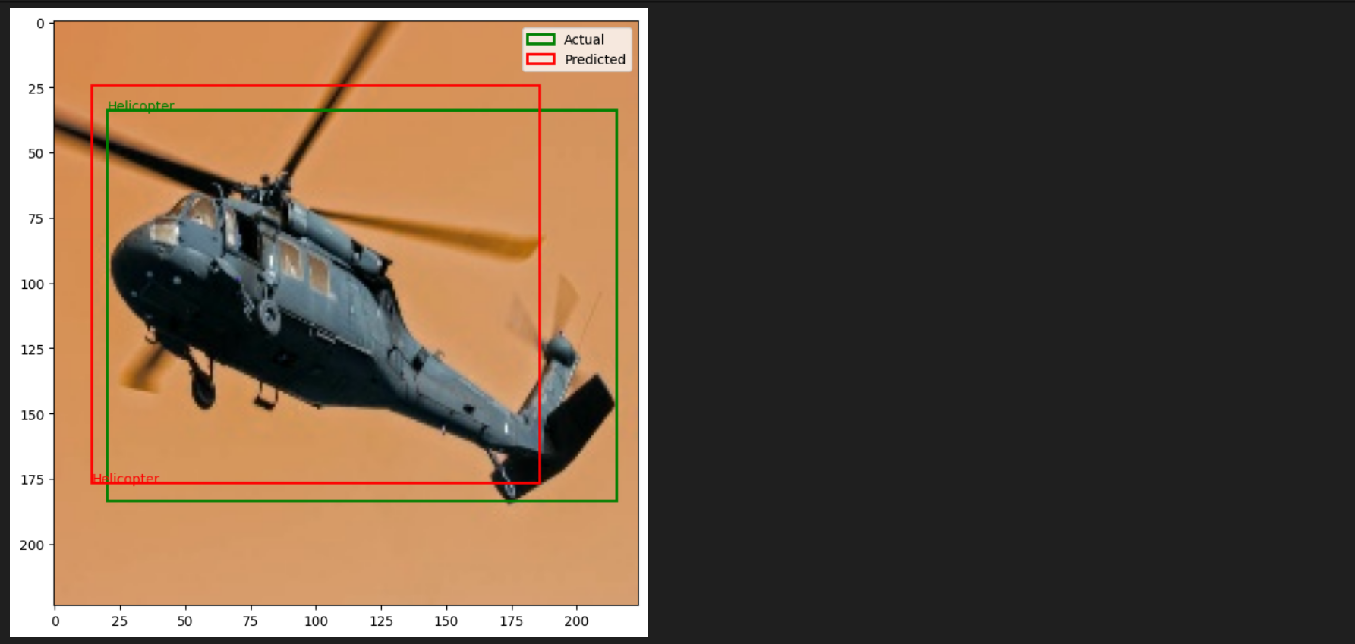
Thực nghiệm : Bộ test_2

Slide 12
Thank you

